Slide 1
달팽이 게임
조민수
2019. 1. 22 ~ 2019. 2.14

Slide 2
목차
1. 프로그램 개요
2. 개발환경
3. 프로그램 구조
4. UI 기능 설명
5. 후기

Slide 3
1. 프로그램 개요
목적.
소켓통신과 JavaFx, MySQL을 사용한 2인용 게임 제작.
요구사항.
회원가입 : 회원가입 할 때 회원들의 닉네임은 중복되지
않아야 하며, 비밀번호 재입력을 통해 입력
실수를 막는다.
로그인 : 데이터베이스에 저장된 닉네임과 패스워드를
통해서만 로그인이 가능하다.
입장하기 : 게임에 입장할 때 참여인원은 2명이며, 입장
하면 자동으로 상대 플레이어를 기다린다.
게임시작 : 먼저 입장한 인원이 먼저 예상결과를 선택한다.
선택 후에는 변경할 수 없으며, 상대의 차례가 된다.
상대가 선택하면 상대는 시작버튼을 눌러 시작한다.
종료하기 : 게임 중에는 마음대로 끝낼 수 없고 승리조건 혹은
패배조건 달성을 통해 승부가 결정되면, 게임이
더 이상 진행되지 않는다.

Slide 4
2. 개발환경
Windows10, i7-8750H, 2.20GHz 2.20GHz
기본개발 : Eclips
DB구축 : MySql workbench
UI 설계 : JavaFx Scene Builder 2.0
개발언어 : JAVA, MySQL 쿼리문, JavaFX

Slide 5
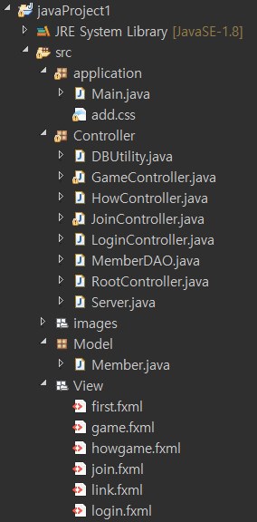
3. 프로그램 구조
MVC 패턴구조

Slide 6
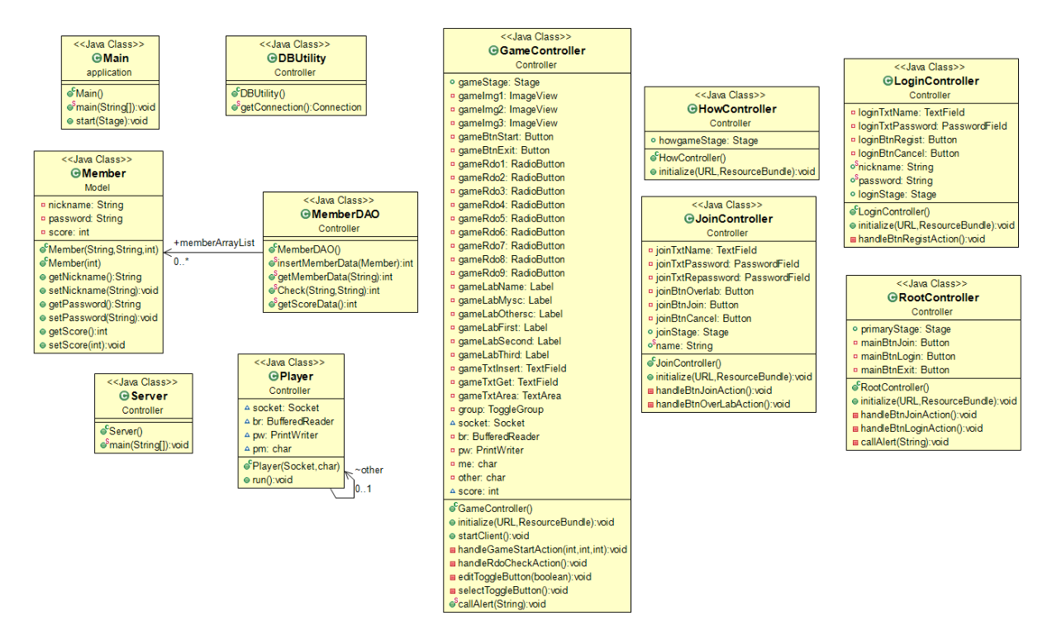
3. 프로그램 구조
클래스 다이어그램

Slide 7
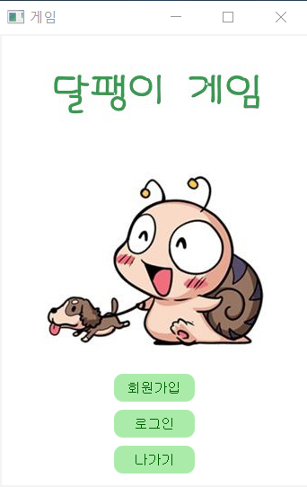
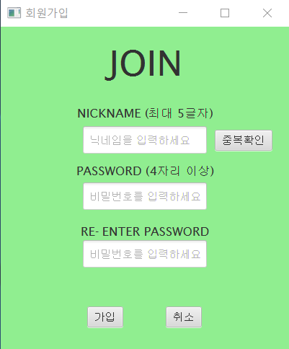
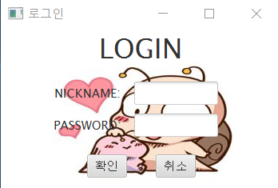
4. UI 기능설명

Slide 8
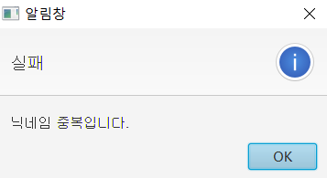
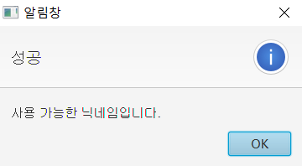
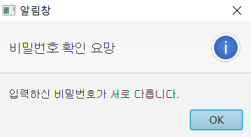
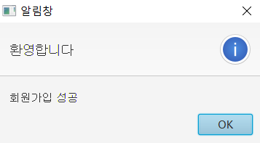
4. UI 기능설명

Slide 9
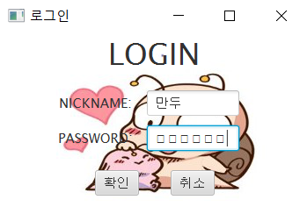
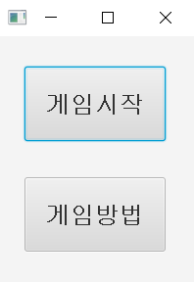
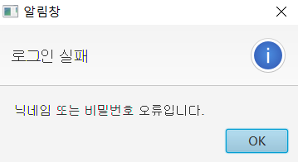
4. UI 기능설명

Slide 10
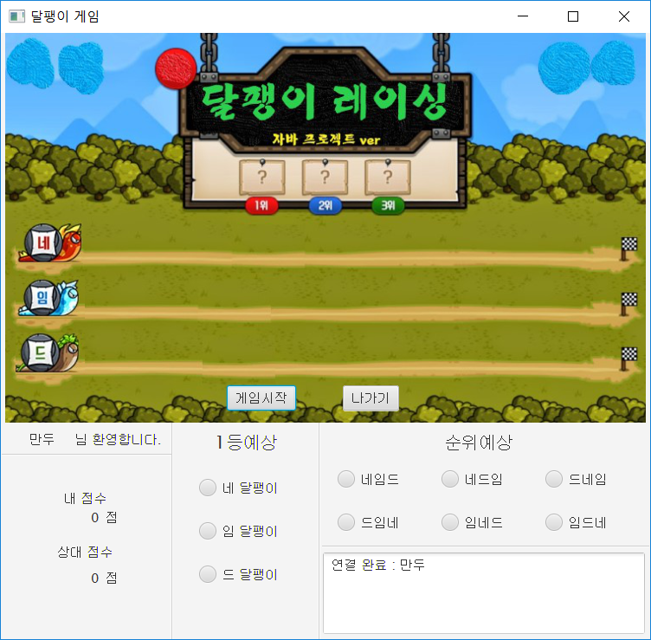
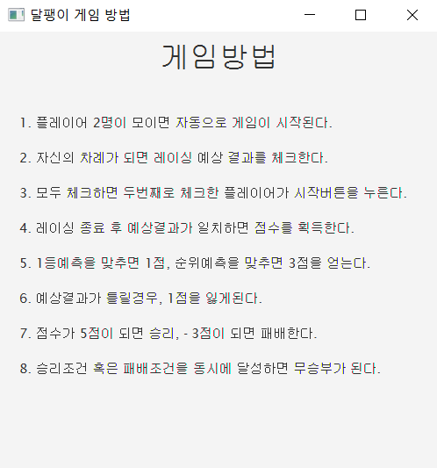
4. UI 기능설명

Slide 11

4. UI 기능설명
플레이어가 접속하면 상대방이 접속할 때까지 대기상태로 있는다.

Slide 12
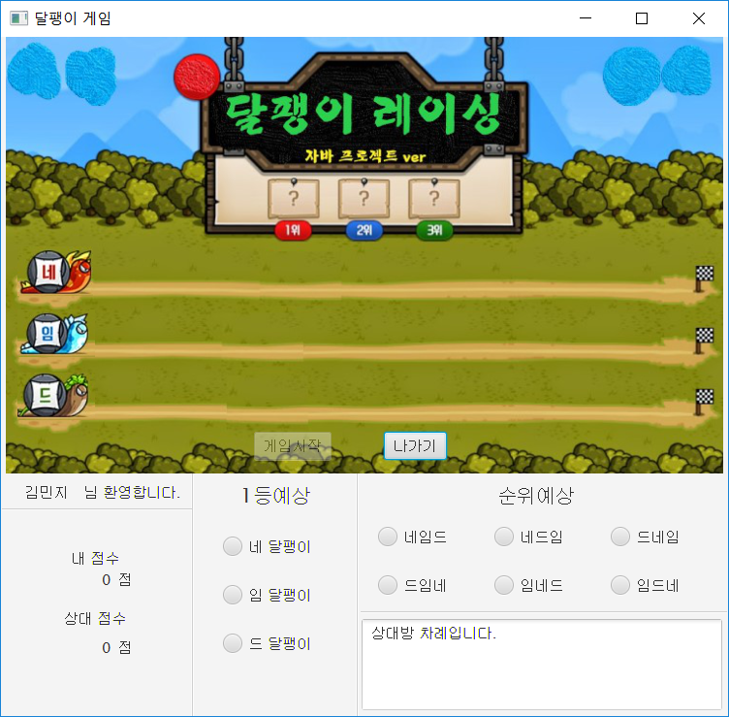

4. UI 기능설명
플레이어 2명이 모이게 되면 게임을 자동으로 시작하고,
누가 선택할 차례인지 알려준다.

Slide 13
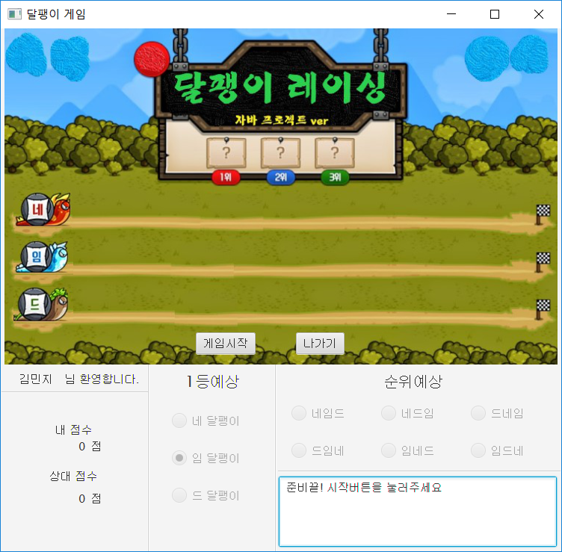
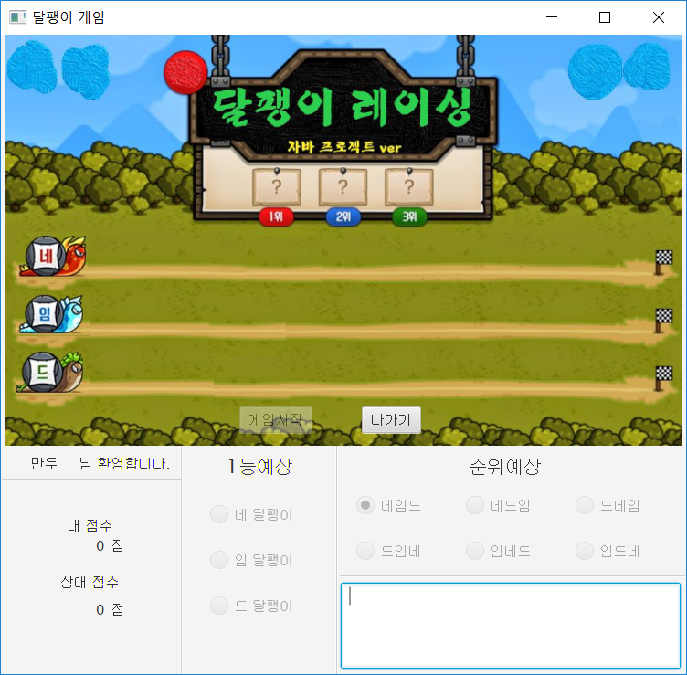
4. UI 기능설명
선택을 완료하면 수정 불가 상태로 바뀌며, 양쪽 모두 선택이 완료되면 마지막으로 선택한 플레이어가 시작버튼을 누르게 된다.

Slide 14
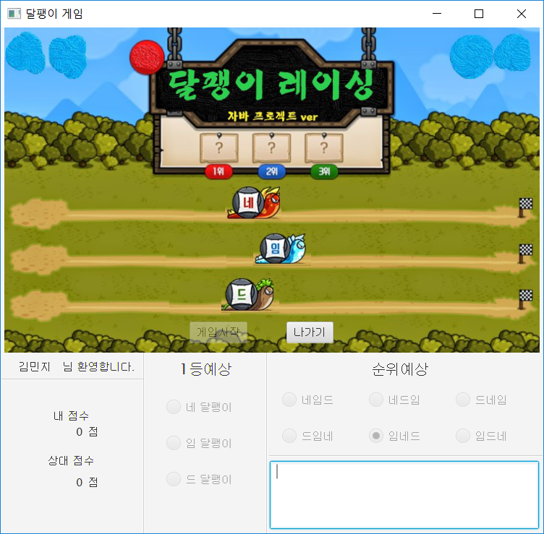
4. UI 기능설명

Slide 15
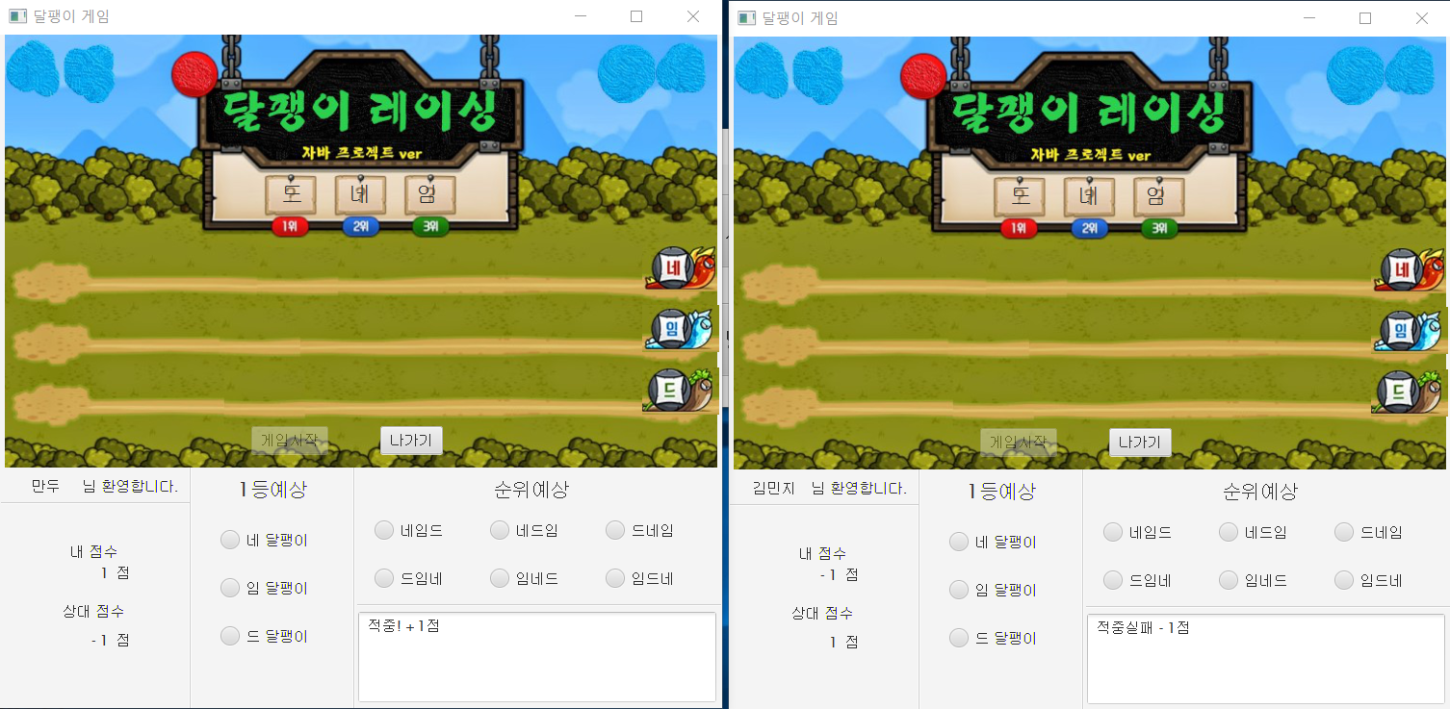
4. UI 기능설명
자신이 선택한 결과와 레이스의 결과가 일치하면 점수를 획득하고, 일치하지 않으면 점수를 잃는다.
레이스가 끝난 뒤에는 내 점수와 상대 점수가 표시된다.

Slide 16
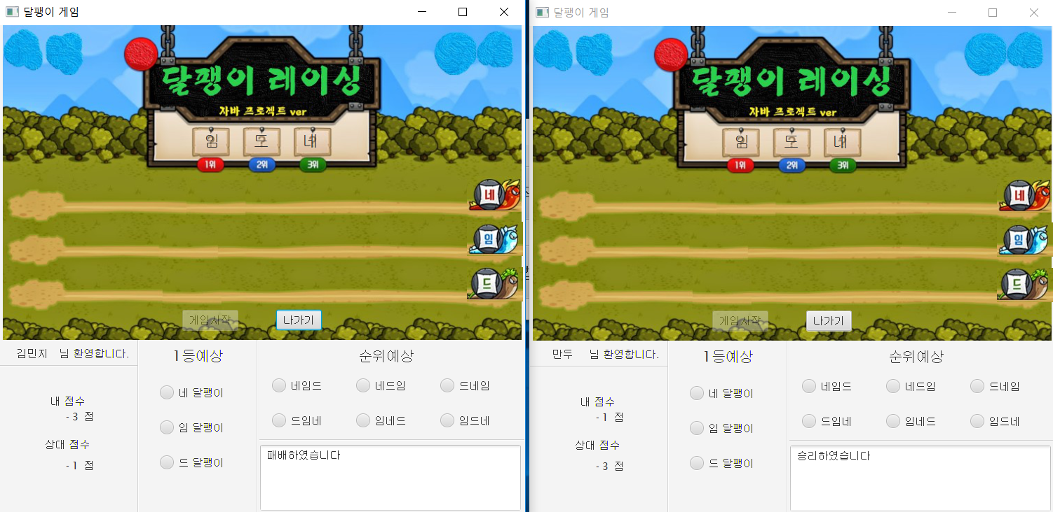
4. UI 기능설명
양쪽 점수가 승리조건 혹은 패배조건에 맞는 점수가 되기 전까지 게임을 반복한다.
승리조건 혹은 패배조건에 맞는 점수가 되면 승,무,패 가 나뉘고 종료한다.
Notes:
.

Slide 17
5. 후기

